Slide 1
Segundo Avance
Joel Oswaldo Gallegos Guillén

Slide 2
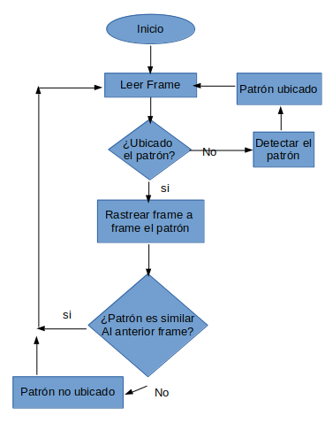
Pasos

Slide 3
Pasos detección de poatrón
Filtro blur.
Binarización Adaptativa.
Dilatación.
Erosión.
Detector de bordes con Canny.
Detector de elipses

Slide 4
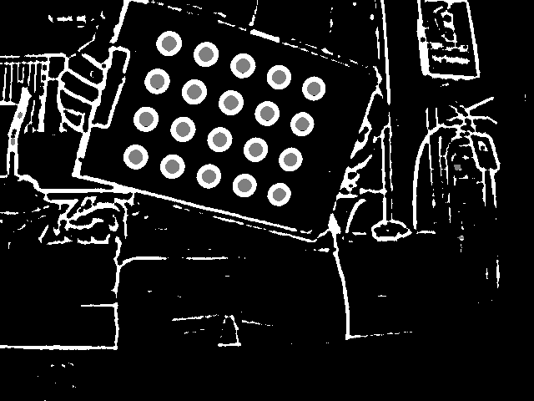
Relleno de poligonos

Slide 5
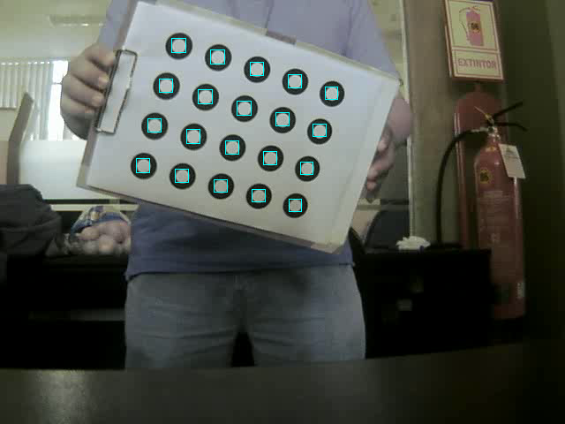
Circulo interior

Slide 6
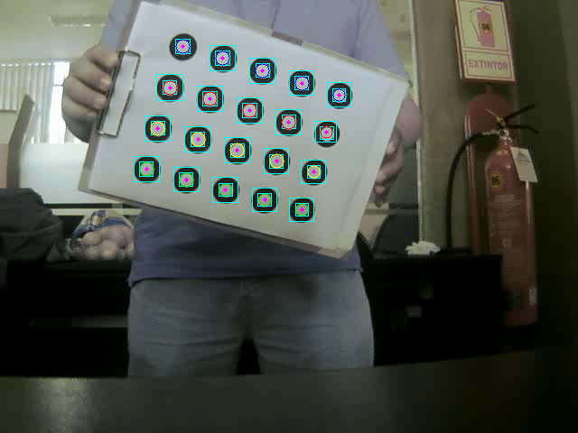
Verificando anillos

Slide 7
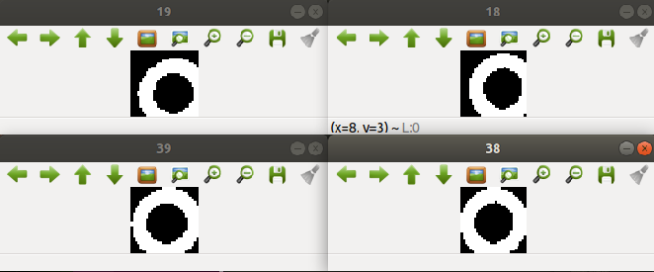
Correción

Slide 8
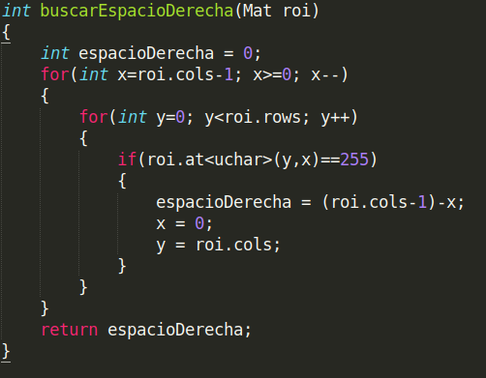

Slide 9
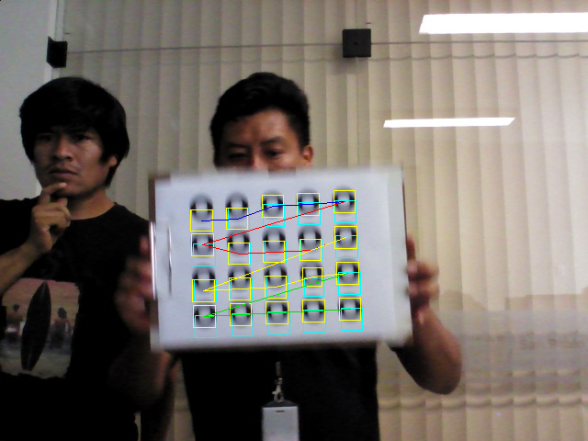
Error

Slide 10
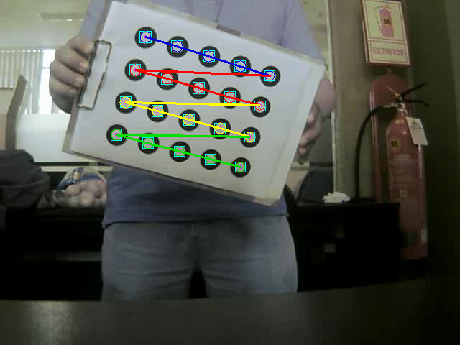
Correcto

